Slide 1
ניצבות ישרים וקטעים
שאלות 11,13,15 עמודים 160-162
צמרת חלק א
לירון דוד

Slide 2
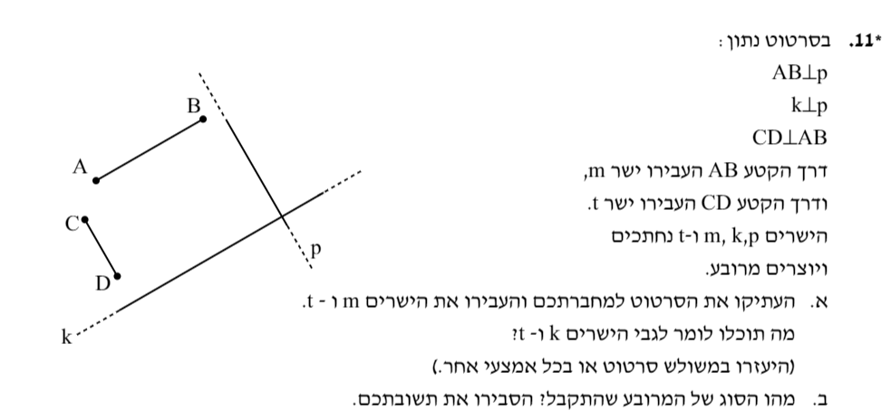
m
t

Slide 3
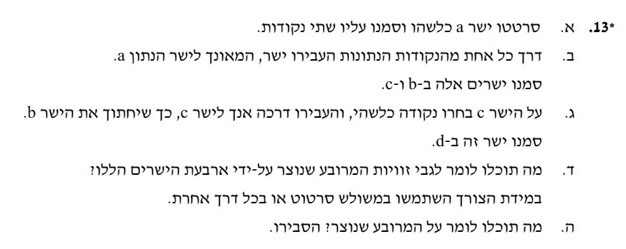
b
c
d
a

Slide 4
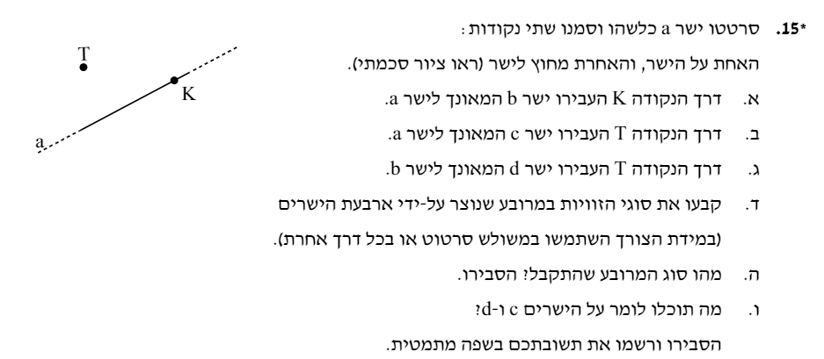
b
c
d

